Slide 1

GENHUSNING AF BEBOERE I AFD. 127
260 familieboliger i forbindelse med renovering

Slide 2



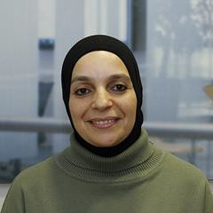
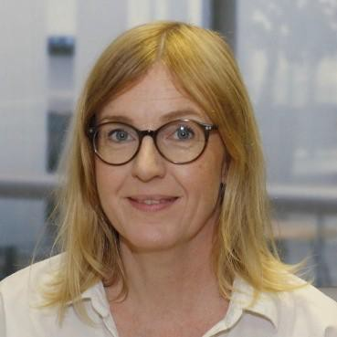
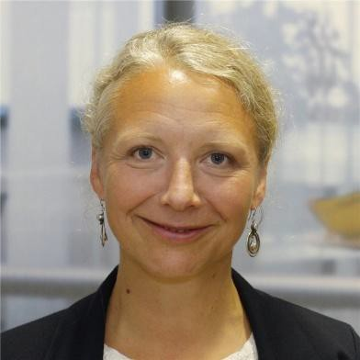






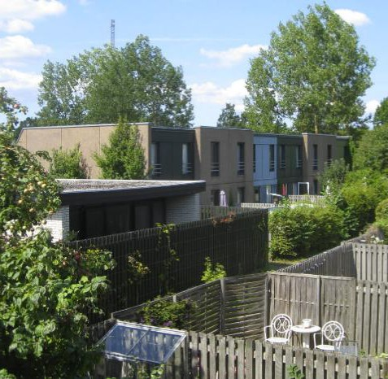
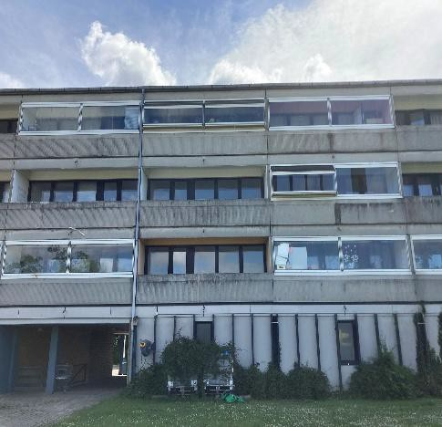
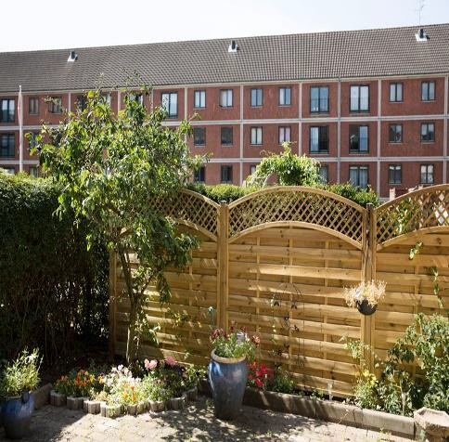
HVEM ER GENHUSNINGSTEAMET?
å

Slide 3
















Februar 2027
FORVENTET PROCES FOR
PLANLÆGNING AF GENHUSNING
April 2026
Marts 2027
ANALYSE
FLYTTEMØDE for de første opgange


√
Kontortid i beboerlokalet
Tirsdag d. 5. maj kl.10.00-13.00
Onsdag d.6. maj kl.13.00-16.00
Torsdag d.7. maj kl.16.00-19.00

Slide 4
MIDLERTIDIG GENHUSNING
HVOR LÆNGE?
Alle beboere i afdelingen skal midlertidigt genhuses.
Der planlægges, at der genhuses i afdelingen (Runddelen I & II) samt øvrige VIBO-afdelinger på Nørrebro.
‘Midlertidig genhusning’ betyder at du i en begrænset periode skal bo i en anden bolig, i enten din egen afdeling eller afdeling 106, 108, 142, 175 eller 827.
Det forventes at genhusningen vil vare 4-6 måneder

Slide 5
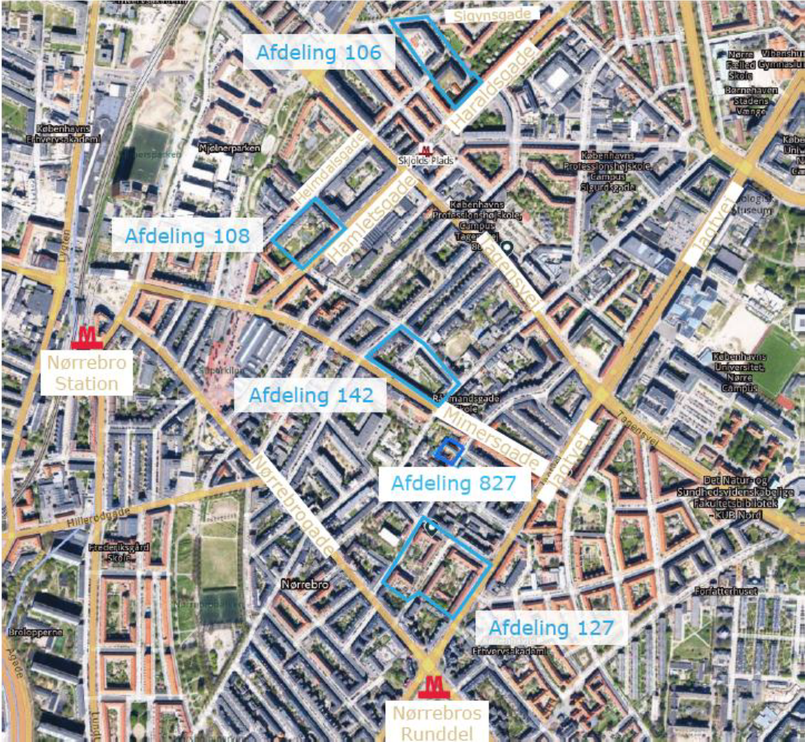
onfidential

Slide 6

MIDLERTIDIG GENHUSNING:
HVORDAN SKAL MAN BO?
Genhusning planlægges på baggrund af information fra beboere via skemaer og evt. samtale.
Genhusningsboligerne vil være indflytningsklar, det betyder at der vil være:
Standardbelysning
Solafskærmning for vinduer (persienner/gardiner)
Garderobeskab i soveværelserne
Router til internetforbindelse
TV-stativ
?

Slide 7





KAN JEG SELV FINDE EN GENHUSNINGSBOLIG?
Du må gerne selv finde en midlertidig genhusningsbolig.
Hvis du selv finder et genhusningstilbud, er det ikke efterfølgende muligt at ændre - dvs. at du ikke kan få tilbudt en midlertidig genhusningsbolig via VIBO.
Der betales ikke husleje og aconto forbrug
i kontraktboligen i perioden du genhuses.
Byggsagen betaler for at håndtere flytning til
kommunegrænsen og opmagasinering af dit indbo.
Hvis du vælger selv at finde en genhusningsbolig, udarbejdes der en aftale om egen genhusning mellem dig og VIBO.

Slide 8
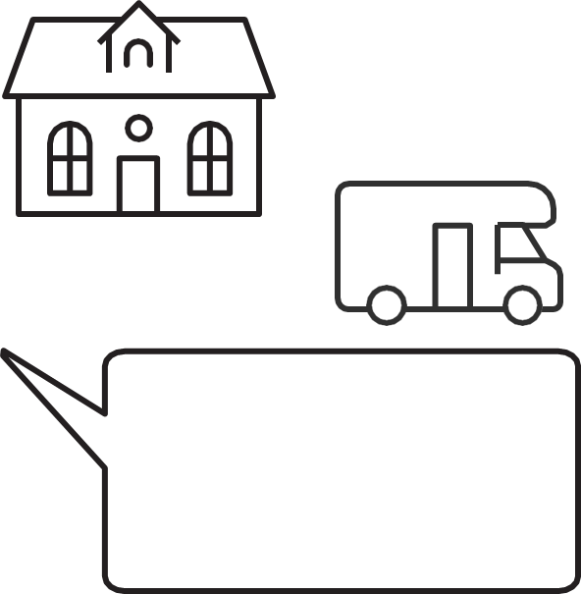
VIL DU SELV STÅ FOR DIN FLYTNING
Du kan vælge selv at sørge for din egen flytning og modtage en kompensation for det.
Vælger du selv at flytte, dækker byggesagen flytteudgifterne ud fra følgende beregning.
2.000,00 kr. pr. rum i boligen + 2.000,00 kr. for køkken. Bor du f.eks. i en 3 værelses bolig vil du modtage 8.000,00 kr. til flytteudgifter.
Oplys i dit genhusningsskema hvis du ønsker selv at stå for flytning.
Byggesagen dækker flytte-
udgifter ud fra følgende
beregning pr. flytning:
2.000 kr. per rum i boligen +
2.000 kr. per køkken.

Slide 9
LEJEKONTRAKT:
Du beholder din lejekontrakt i din nuværende bolig (kontraktbolig) - du er fortsat lejer af denne bolig.
Der udarbejdes en midlertidig aftale mellem dig og VIBO ift. den midlertidige genhusningsbolig.
Lejekontrakt
+
Aftale om midlertidig lejemål

Slide 10




Genhusning via VIBO
HVAD MED DET PRAKTISKE?
HUSLEJE, FORBRUG OG INDSKUD.
Aftale om midlertidig lejemål
Du betaler fortsat husleje for kontraktboligen (din nuværende bolig), men forbruget betales i genhusningsboligen.
Du bevarer indskuddet i kontraktboligen, og skal derfor heller ikke betale indskud i genhusningsboligen i perioden.

Slide 11

SKAL MAN FLYTTE ADRESSE?
Du er fortsat lejer af din kontraktbolig, og derfor skal du ikke ændre din adresse i folkeregisteret.
MEN du skal registrere midlertidig postadresse ved DAO. Registreringen skal du lave online, med billede af ID og kopi af din midlertidige genhusningsaftale.

Slide 12

FLYTNING
- FLYTTESYN
Den midlertidige genhusningsbolig skal forventes at være ’brugt’ af en tidligere genhuset beboer, dvs. at der fx. kan være enkelt huller i væggen fra søm til billeder.
Pas godt på genhusningsboligen!
skal bo der efter dig.
Den midlertidige genhusningsbolig vil ikke gennemgå normal istandsættelse, kun i tilfælde af mislighold, vil det blive udbedret inden næste beboer genhuses. Det er fraflytter, der hæfter for mislighold.
Hele processen for flyttesyn og istandsættelse udføres af Boligforeningen VIBO - både i kontraktboligen og genhusningsboligen.
I vil blive kontaktet for aftale om nøgleudlevering og nøgleaflevering.

Slide 13



FLYTNING
Et flyttefirma hjælper med flytning til den midlertidige genhusningsbolig.
Flyttefirmaet vil foretage en ’besigtigelse’ inden flytning, så de har overblik over dit indbo og kan planlægge flytningen sammen med dig.
Flyttekasser vil blive udlånt af flyttefirmaet.
Du kan selv vælge om du vil have alle dine ejendele med dig, eller om du vil have noget på depot.

Slide 14



FLYTNING
Alle beboere skal som udgangspunkt selv sørge for at pakke deres ejendele ned, samt skille møbler ad. Vi opfordrer til at man evt. søger hjælp hos venner og familie.
Kælderen skal tømmes helt og vil være aflukket i hele renoveringsperioden.
I særlige tilfælde skal du kontakte genhusningskonsulenten for at få afdækket muligheder for ekstra hjælp.
Flyttekasser vil blive udlånt af flyttefirmaet. Alle dine ejendele og møbler skal som udgangspunkt flyttes med i genhusningsboligen. Væg-til-væg-tæpper, klikgulv og lign. tildækkes af entreprenøren under renoveringen.

Slide 15
INDBOFORSIKRING
Det anbefales at alle beboere har en indboforsikring.
Husk at give dit forsikringsselskab besked i god tid, om at du skal genhuses og evt. har indbo til opmagasinering.
VIBO, entreprenøren og flyttefirma har også forsikringer (som alene dækker
byggesagsrelaterede skader eller skader under selve flytningen).

Slide 16


SÆRLIGE BEHOV UNDER GENHUSNING
Hvis du har fået bevilliget hjælpemidler fra kommunen sørger VIBO for at disse bliver flyttet med til genhusningsboligen. Husk at notere i spørgeskemaet, hvis du har behov for at få hjælpemidler flyttet med.
Har du en kontaktperson hos kommunen eller hjemmeplejen, bør du oplyse denne om, at du skal genhuses.

Slide 17






































BEBOERENS GENHUSNINGSFORLØB
Forventet tidsplan
2026 Marts 2027- medio 2030
PLANLÆGNING
SELVE GENHUSNINGEN

Slide 18



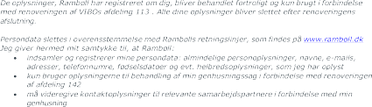
EKSEMPEL GENHUSNINGSSKEMA
RENOVERING AF
Afdeling 113 Støberigården
Information vedrørende flytning (sæt ét kryds)
RENOVERING AF
Afdeling 113, Støberigården
Andre hensyn
Samtykkeerklæring
RENOVERING AF
Afdeling 113, Støberigården
Læs venligst og udfyld hele genhusningsskemaet
Ønsker til genhusning (sæt kun ét kryds)
Husstandsoplysninger
Jeg ønsker at VIBO finder midlertidig genhusningsbolig til mig
Navn
Adresse
Telefon | Mobil: Fastnet:
E-mail
Antal personer i husstanden | Antal voksne (over 18 år): | Antal børn og alder:
Hvilken institution går dit/dine barn/børn i?
Har du husdyr? (sæt kryds) | Kat: Hund: Andet: Øvrige husdyr:
Har du privat forhave? (Sæt kryds) | Ja: |  | Nej:
Jeg finder selv en midlertidig genhusningsbolig
(HUSK! Hvis du selv finder en løsning for midlertidig genhusning, er det ikke sikkert at VIBO, hvis dit behov ændrer sig, efterfølgende kan finde en midlertidig genhusningsbolig til dig)
Evt. kommentar
Særlige forhold
Jeg bruger (sæt kryds) | Rollator: | Kørestol: | El-scooter:
Jeg bruger andre hjælpemidler, skriv hvilke:
Jeg har en kontaktperson hos kommunen (sæt kryds)
Jeg har hjemmepleje (sæt kryds)
Beskriv hvor ofte du har hjemmepleje:
Kontaktoplysninger på kontaktperson i hjemmeplejen, kommunen, familie Navn: Relation: Telefon: Email: (Det er valgfrit om du vil oplyse dette. Registrerer du kontaktoplysninger på en pårørende skal denne underskrive vedlagt samtykkeerklæring.)

Slide 19
SPØRGSMÅL
?
?
Genhusningskonsulent:
Katrine: 5161 4534
Email: genhusning@ramboll.com
Mandag-torsdag: 9.00-13.00

